Slide 1


Petržalská super škola
III. ročník 2015/2016
Téma práce: Robot ako učebná pomôcka
Názov práce: Roboti na školách
Vypracovali: E. Karolčík, M. Ličko, J. Zemanovič
Vedúci práce: Mgr. Milota Marčišová
Škola, trieda: ZŠ Holíčska 50, 8.A+8.B

Slide 2
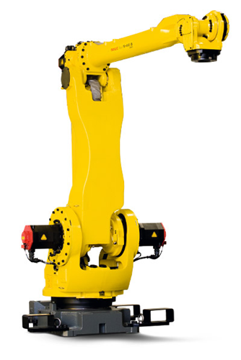
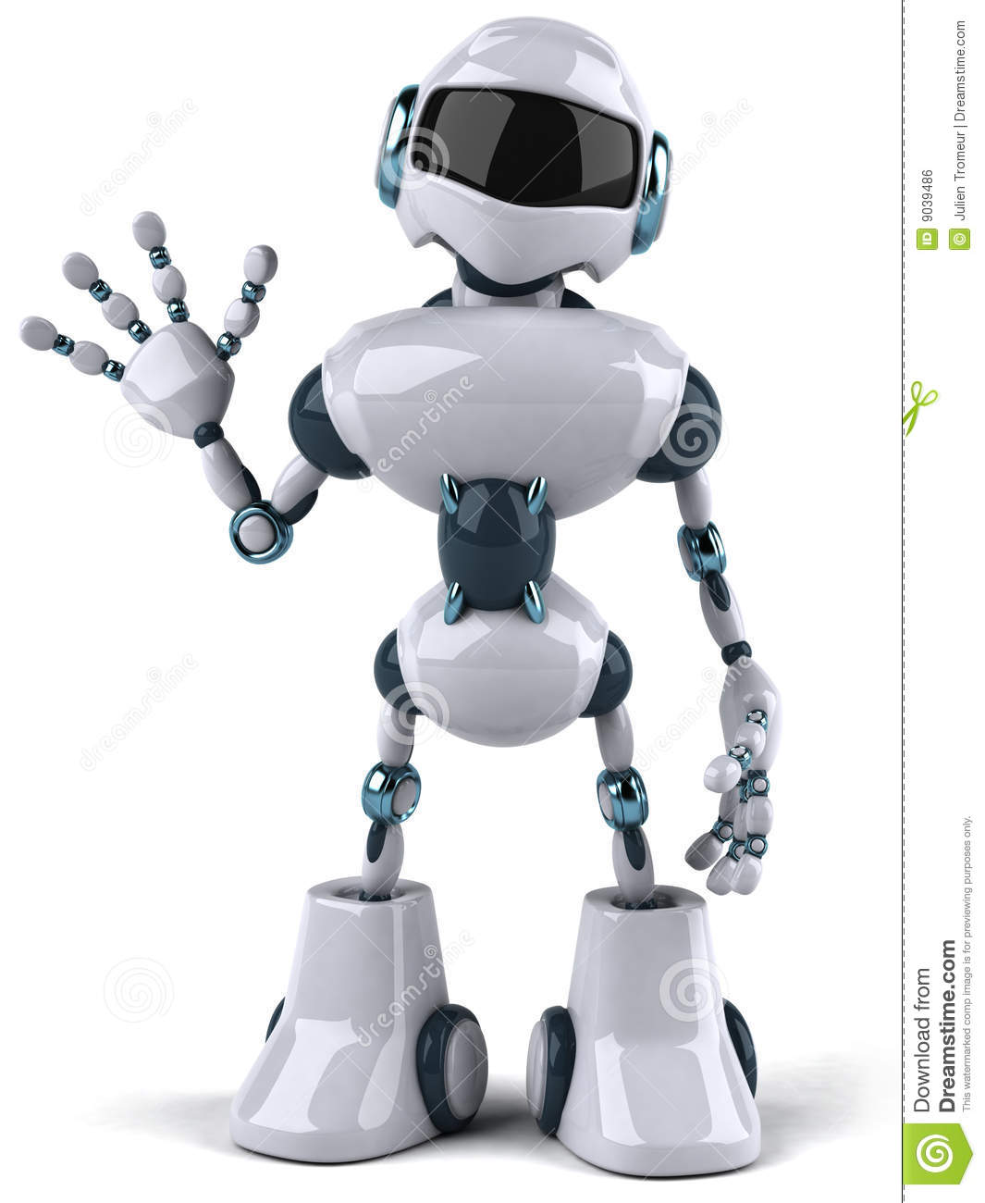
Čo je to robotika? DÁ sa využiť aj v školách?
Robotika je veda zaoberajúca sa robotmi a všetkým čo s nimi súvisí;
ich dizajnom, výrobou a aplikáciami. Robotika úzko súvisí s elektronikou, mechanikou a softvérom.
Čoraz častejšie sa začínajú roboty využívať na školách.
V rámci hodín informatiky sa na stredných školách používajú napr. roboty LEGO alebo 3D tlačiarne na ktorých sa študenti učia základy programovania.
Roboty sa využívajú aj pri výučbe medikov – chirurgov, stomatológov, gynekológov ...

Slide 3
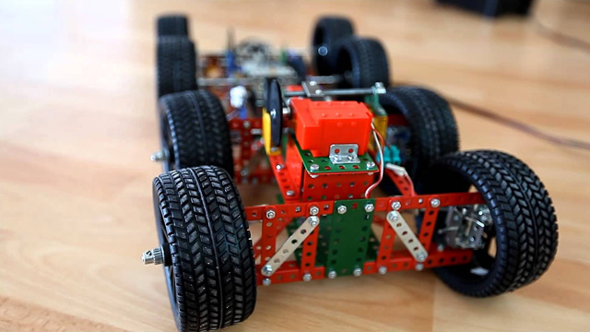
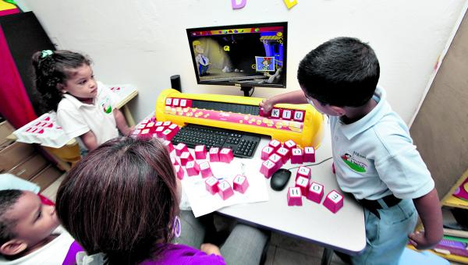
Malí škôlkari s robotmi
MERKUR Robotics je široká škála stavebníc, s ktorými môžete vytvárať rôzne typy robotov, robotických ramien, stopovacích a iných zariadení E-Blocks. E-Blocks je inovatívna hands-on metóda, ktorá vytvára jedinečnú skúsenosť spolupráce pre malé deti, ktorá spája multimediálny software a reálne objekty.

Slide 4
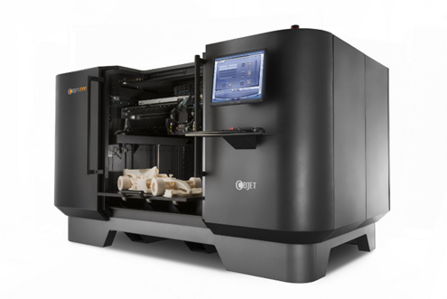
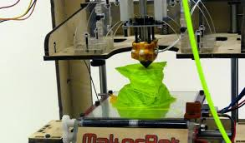
Školáci s 3d tlačiarňou
Žiaci si vytvoria vzťah k novým technológiám, s ktorými sa budú v budúcnosti bežne stretávať. Naučia sa modelovať v počítačových programoch a získajú lepšiu predstavivosť. Vytlačia si napríklad svoj model mesiaca, DNA, časti tela a orgánov a iné. Kreativite sa hranice nekladú.

Slide 5
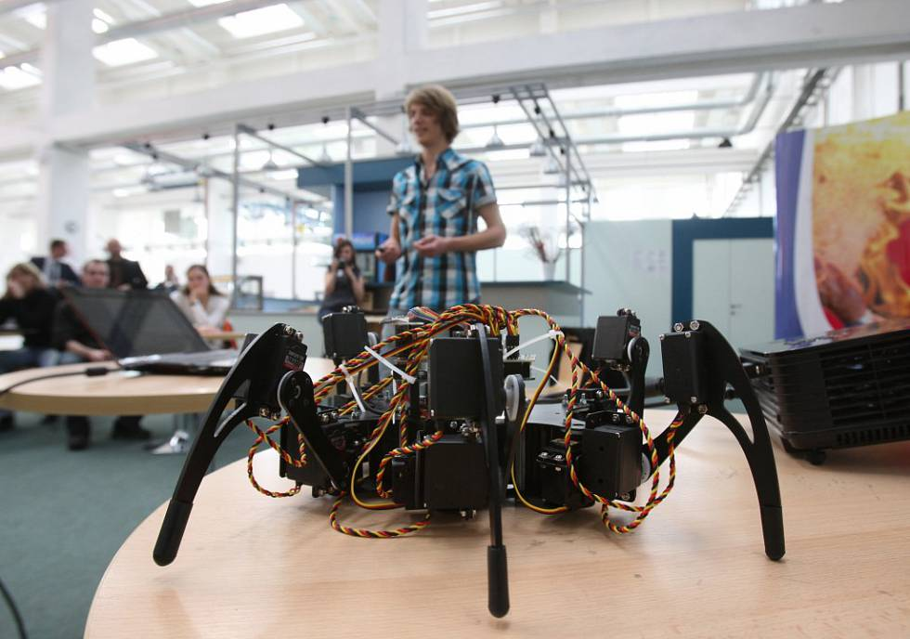
Vysokoškoláci vyrobili 2 roboty
Na Katedre technickej kybernetiky Žilinskej univerzity vyvinuli dva demonštračné vývojové systémy: robot George s programovým vybavením pre základné školy a Yrobot pre stredné školy a ďalších záujemcov.

Slide 6
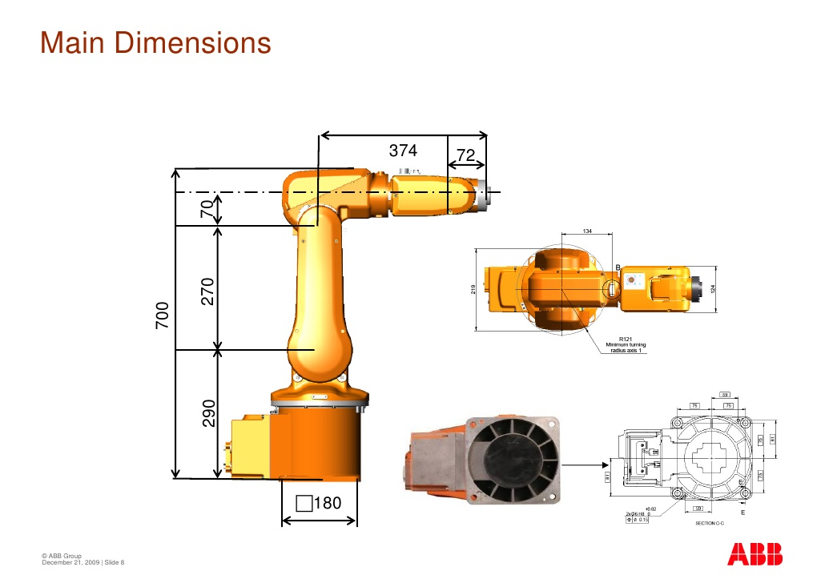
Robot ABB Irb 120 ako učebná pomôcka
Robot ABB IRB 120 je schopný komunikácie s kamerovým systémom a bude slúžiť na vzdelávacie účely stredoškolákom z Trnavy. K robotu škola dostala aj 50 licencii na softvér RobotStudio. Takto vybavená učebňa pomáha študentom učiť sa programovať a modelovať virtuálne robotické pracoviská, pričom si svoje programy odskúšajú aj na ozajstnom robote.

Slide 7
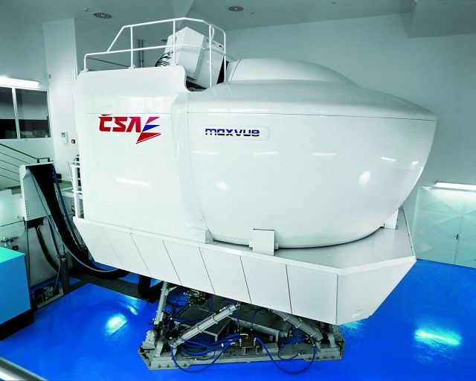
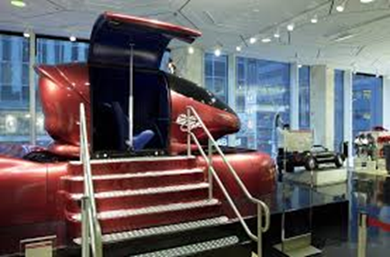
Letecký simulátor
Je to letecký, plne pohyblivý simulátor na hydraulickej základni. Reálne pohyby kabíny, simulátor síl v riadení a verná grafika logo-prepar3dod firmy Lockheed Martin vám nedovolí spoznať, že neletíte v skutočnom lietadle.
Na leteckom simulátore vykonávame výcviky PPL, IR aj MCC. Taktiež ponúkame výcvik letov do zlého počasia a straty orientácie.

Slide 8
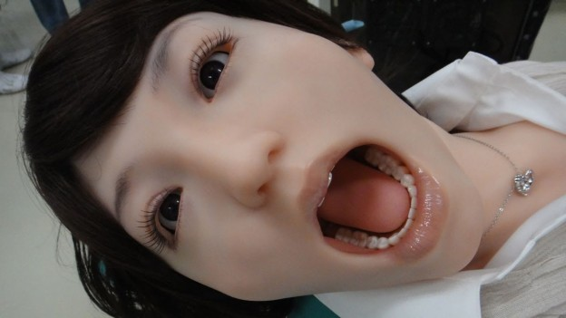
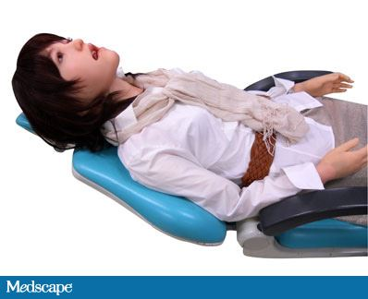
Robot showa hanako 2
Je to robot na simulovanie a učenie všetkých situácií pri zubných vyšetreniach. Žmurká, uhýba sa, mrví sa a má aj dávivý reflex. Humanoidný robot dokáže aj kýchať, krútiť hlavou, kašlať či odmietavo zatvárať ústa, keď „pocíti“ bolesť. Zdravotná figurína má v sebe zabudovanú technológiu na rozpoznanie hlasu, vďaka ktorej dokáže so zubárom viesť i základnú konverzáciu.

Slide 9
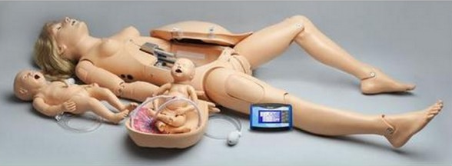
SIMone™ – Simulátor pôrodu
Simulátor je replikou ženského brucha s pošvou. Vnútri simulátora sa nachádza hlavička plodu. Dotyková obrazovka ukazuje aktuálny obraz o postavení hlavy plodu vnútri panvy matky. Simulácia pôrodu je sledovaná softwarom, ktorý pomáha pri správnom výbere jednotlivých postupov - použitia liekov, vákua alebo správneho lekárskeho nástroja.
Na čo pripravuje robot SIMone™ študentov:
Tento pôrodný simulátor pripravuje študentov na:
Správny výber lekárskych nástrojov pri pôrode
Zisťovanie polohy hlavičky dieťaťa vnútri panvy matky
Podávanie medikácie pre urýchlenie pôrodu
Interpretáciu srdečnej odozvy plodu a sťahov maternice
Interpretáciu zvuku pri dýchaní
Rozoznávanie zvukov vydávaných matkou pri prekonávaní bolesti

Slide 10
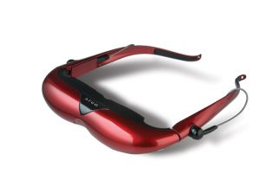
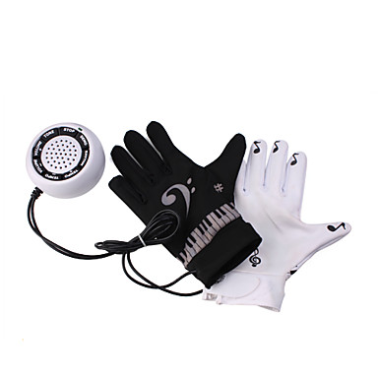
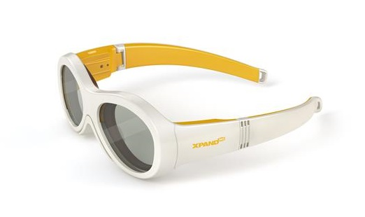
KEĎ SME SA DOZVEDELI O VŠETKÝCH TÝCHTO VYNÁLEZOCH, VYMYSLELI SME AJ MY NAŠE VLASTNÉ NÁPADY:
Okuliare, ktoré slúžia ako tabuľa
K nim nevyhnutne patria „ruky“, čiže rukavice, ktoré má učiteľ alebo žiak na sebe, pohyby rúk by sa prenášali napríklad cez Bluetooth priamo na obraz, ktorý vidia žiaci vo svojich okuliaroch.

Slide 11
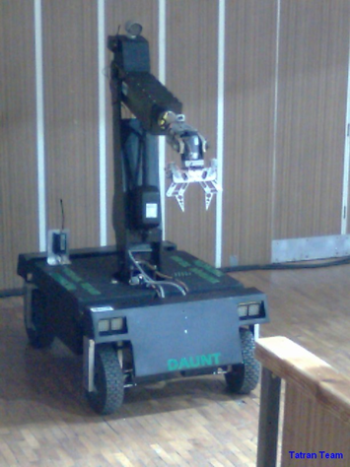
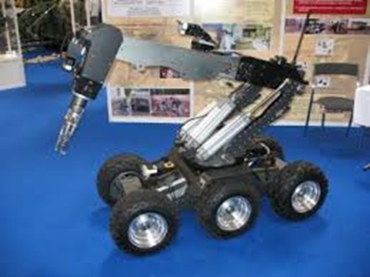
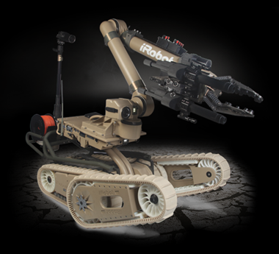
Robot, ktorý rozdáva pomôcky, písomky- pracovali by dvaja roboti
nosil by pomôcky na vozíku
rozdával by pomôcky alebo písomky.
Mohli by byť zostrojené podľa zváracích alebo vojenských bezpečnostných robotov.

Slide 12
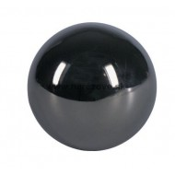
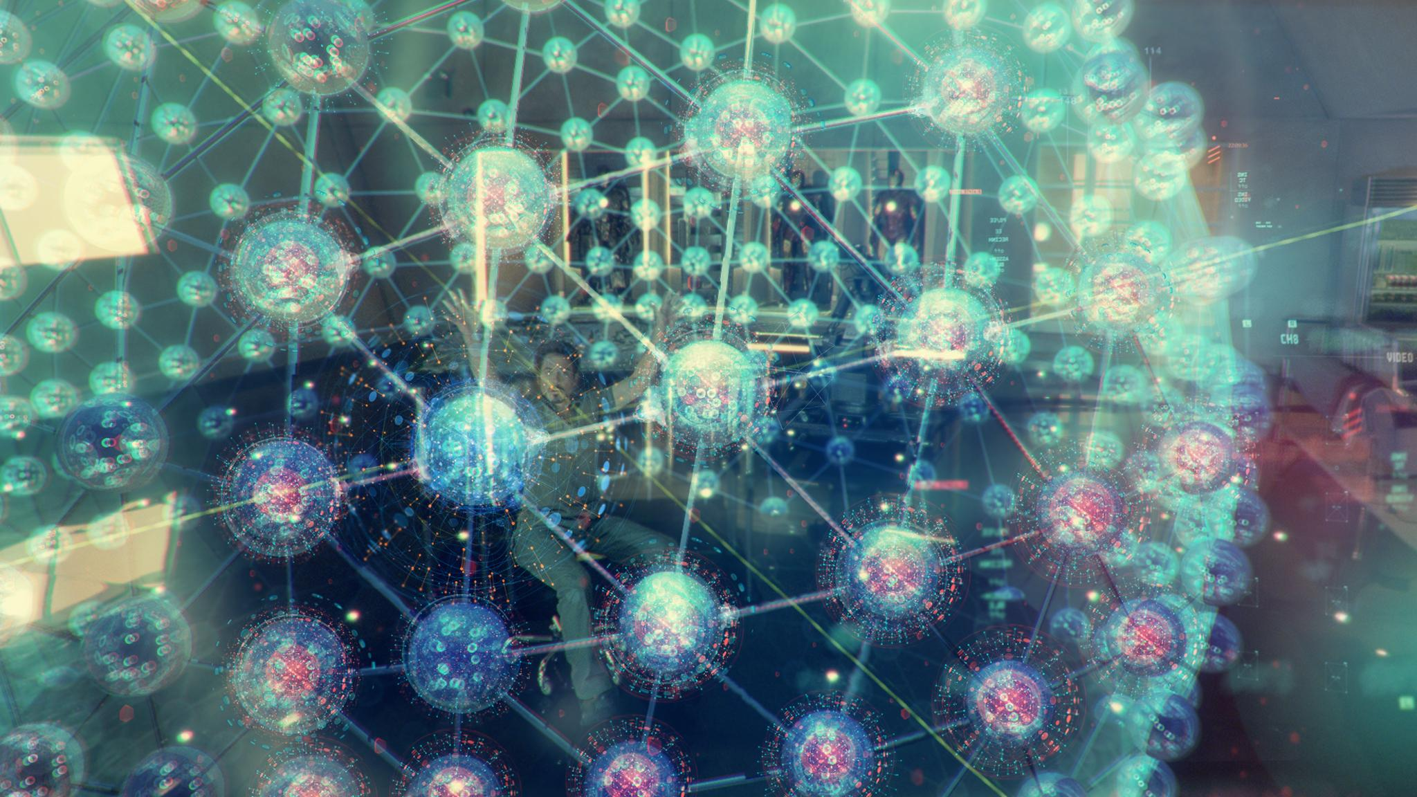
Programovateľné školské glóbusy
Princípom takýchto robotov by bola pomôcka pre učiteľa geografie podobná glóbusu.
Avšak tento automatický a zároveň mobilný glóbus by sa dokázal presúvať k tomu žiakovi, ktorý má práve odpovedať. Všetci žiaci by mali svoje vlastné elektronické pero, ktorým by si vyhľadali časť Zeme, o ktorej sa majú učiť. Kliknutím na zvolenú oblasť by robot priblížil dané územie a ukázal tiež potrebné informácie o tejto krajine.

Slide 13
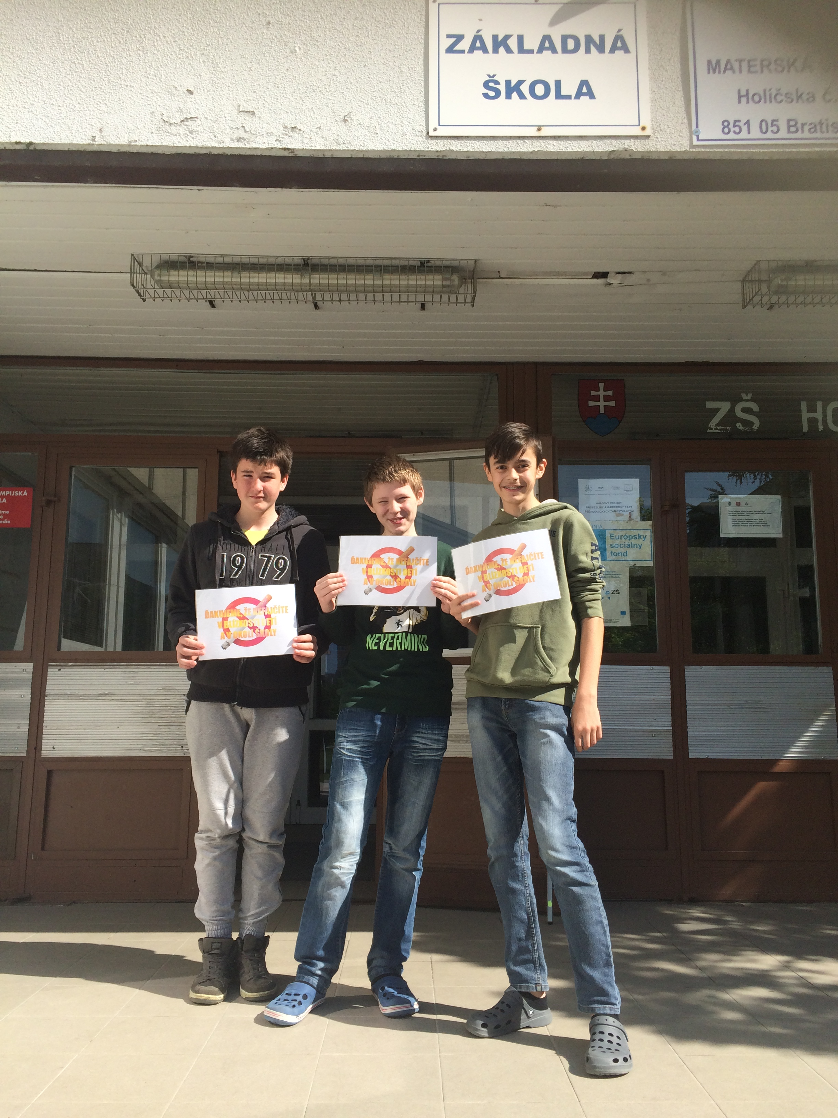
Ako sme pomohli
Petržalke
V okolí našej školy, dokonca aj pred vchodom a na školskom pozemku je porozhadzovaných veľa ohorkov od cigariet. Nám to vadí a vadí nám aj to, že fajčia priamo pred školou dokonca aj rodičia, ktorí čakajú na deti z ŠKD. Preto sme vyrobili plagáty, ktoré sme rozvešali na potrebné miesta. Text na plagáte: „Ďakujeme, že nefajčíte v blízkosti detí a v okolí školy“. Veríme, že týmto sme pomohli deťom v Petržalke.

Slide 14
Ďakujeme za pozornosť

Slide 15
